Slide 1


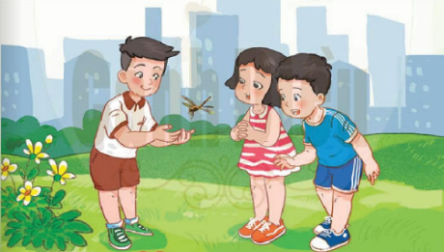
BÀI GIẢNG ĐIỆN TỬ CHƯƠNG TRÌNH MỚI 2020
TỰ NHIÊN XÃ HỘI 1
(Cánh diều)

Slide 2



Slide 3

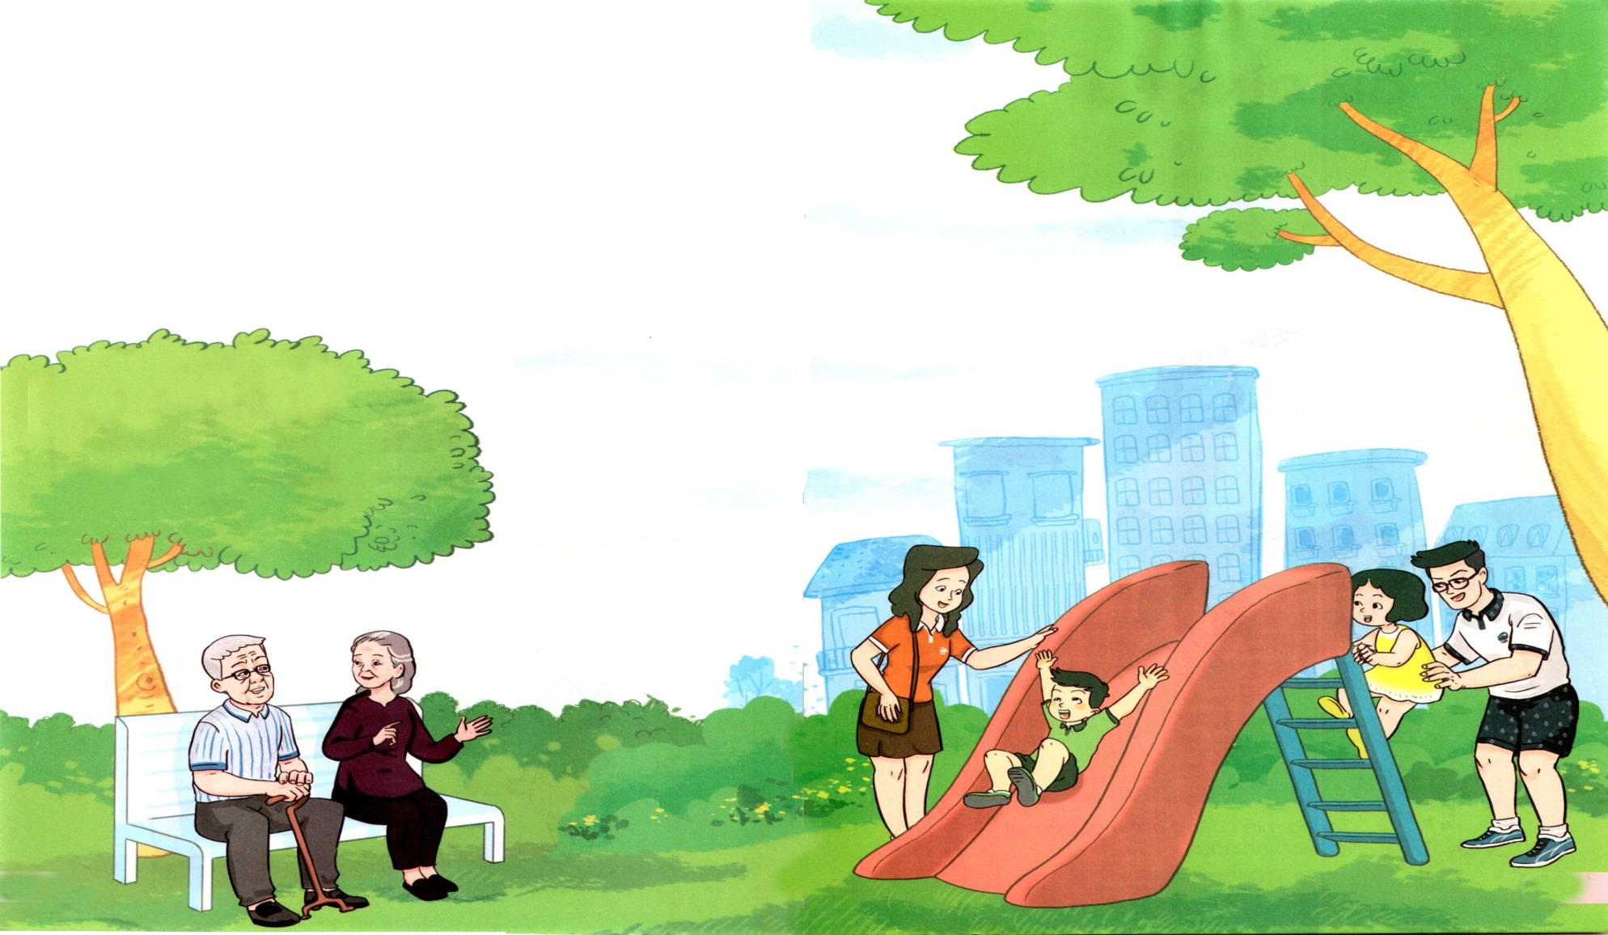

Slide 4

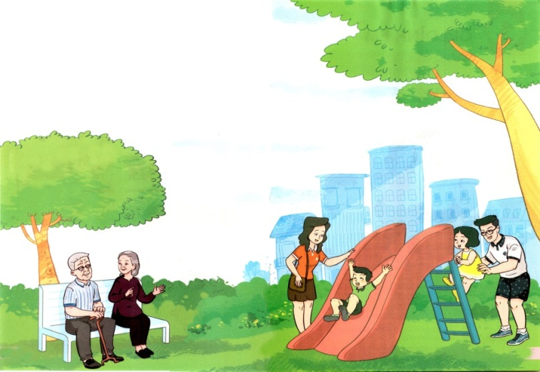
140
160
30
0
130
20
50
60
40
80
170
150
10
70
90
180
100
110
120
9
1
2
3
4
5
6
7
8
THẢO LUẬN NHÓM
1. Bài hát nhắc đến những ai trong gia đình?
2. Từ nào nói về tình cảm của những người trong gia đình?

Slide 5


1. Thành viên và tình cảm giữa các thành viên trong gia đình.
2. Công việc nhà và chia sẻ công việc nhà.

Slide 6
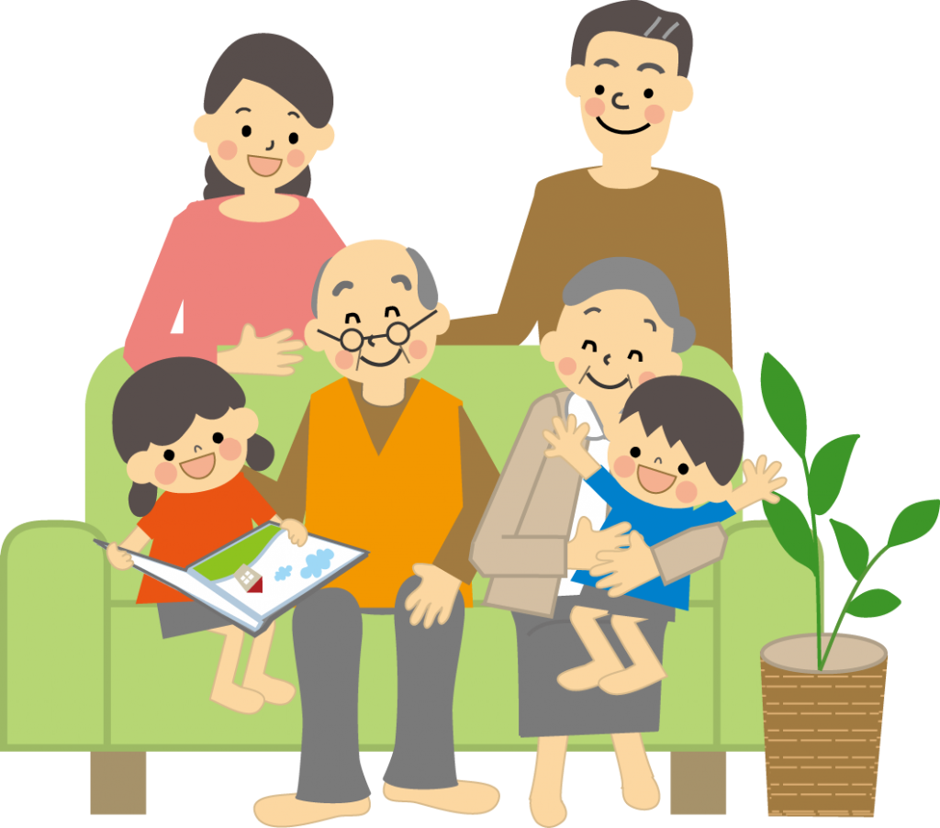
Thành viên và tình cảm giữa các thành viên trong gia đình

Slide 7
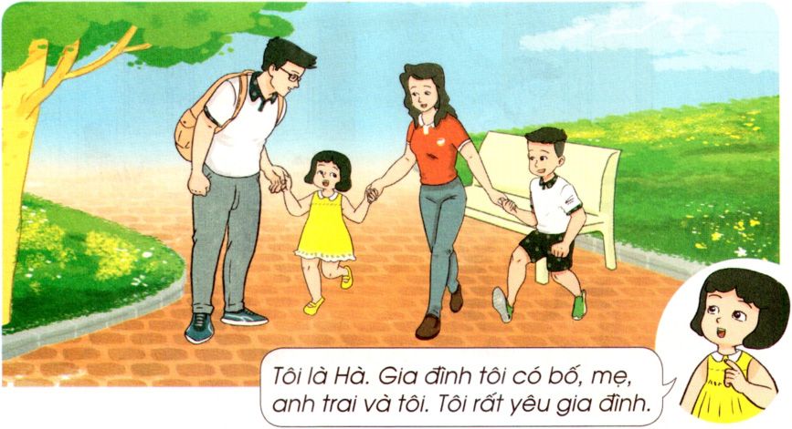
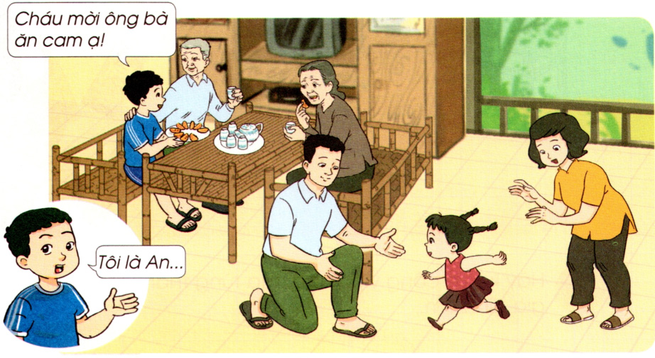

Quan sát và trả lời câu hỏi:
1. Gia đình bạn Hà, bạn An có những ai?
2. Họ đang làm gì và ở đâu?

Slide 8
- Gia đình bạn Hà có bố, mẹ, anh trai và bạn Hà.
- Gia đình bạn Hà đang đi chơi ở công viên.

Slide 9
- Gia đình bạn An có ông, bà, bố, mẹ, bạn An và em gái.
- Gia đình bạn An đang ở nhà cùng nhau.

Slide 10

- Theo em, các thành viên trong gia đình bạn Hà, gia đình bạn An có vui vẻ, yêu thương nhau không?
- Hành động nào thể hiện các thành viên yêu thương và quan tâm nhau?

Slide 11
140
160
30
0
130
20
50
60
40
80
170
150
10
70
90
180
100
110
120
9
1
2
3
4
5
6
7
8
THẢO LUẬN NHÓM
1. Hãy giới thiệu với bạn về em và gia đình em.
2. Những lúc nghỉ ngơi, gia đình em thường làm gì?
Gợi ý:
- Gia đình bạn có mấy người? Đó là những ai?
- Trong những lúc nghỉ ngơi gia đình bạn thường làm gì? Những lúc đó bạn cảm thấy như thế nào?

Slide 12

- Giới thiệu về bản thân
- Giới thiệu về gia đình
- Đặt câu hỏi và nhận xét phần giới thiệu của bạn

Slide 13



Xin Chaân Thaønh Caùm Ôn

